Slide 1
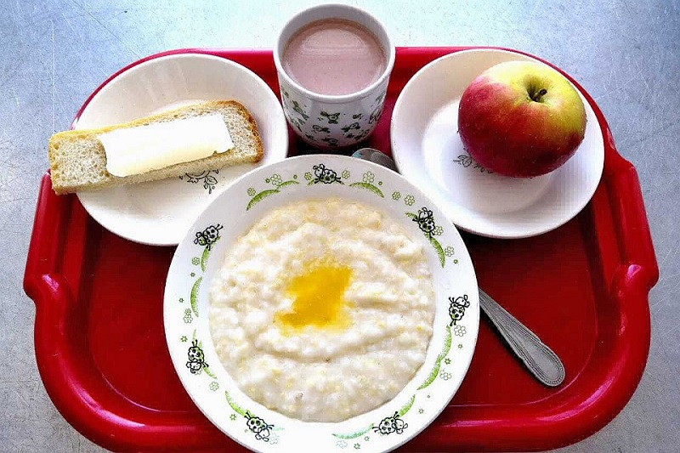
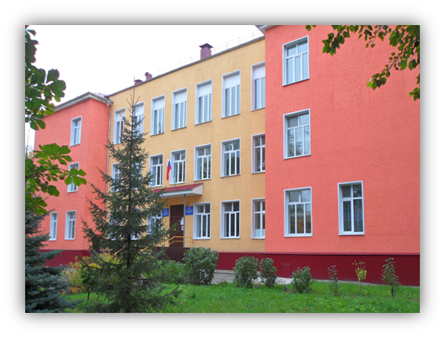
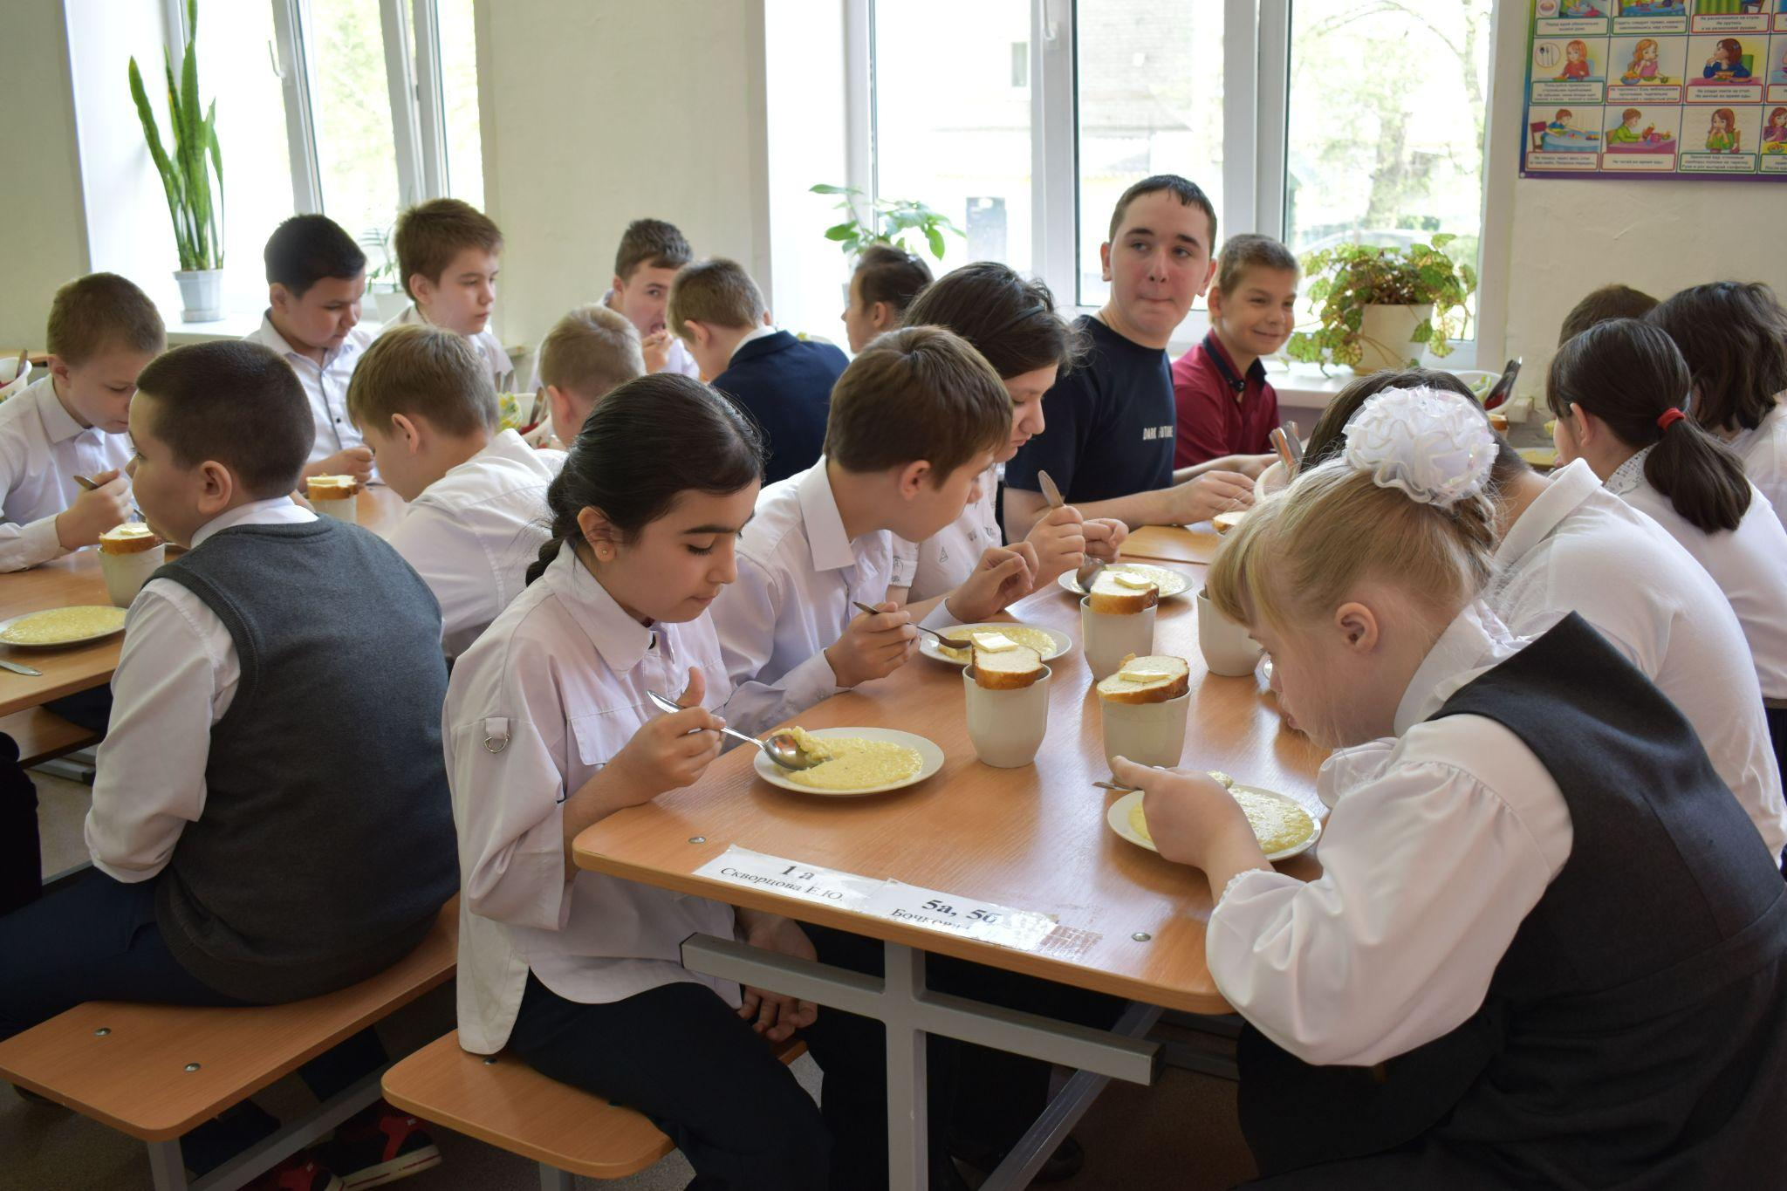
ОГКОУ школа № 39
Приготовление горячего завтрака
г.Ульяновск

Slide 2
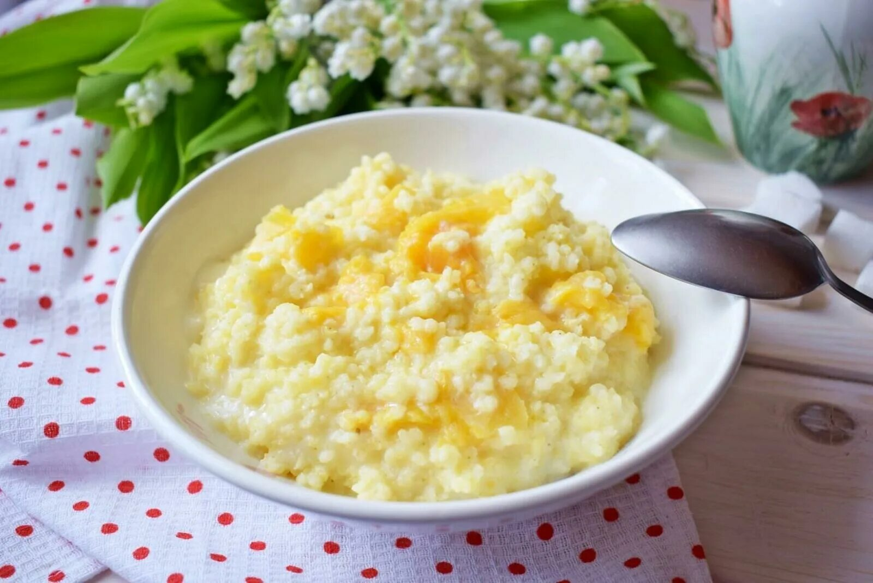
Полезные свойства
пшенной каши на молоке
Пшенная каша на молоке — это диетический, питательный продукт, который обеспечивает организм ребенка всеми необходимыми веществами для нормального роста, развития, умственной деятельности и укрепления иммунитета.Богата витаминами группы В и магнием, благодаря чему улучшается функция нервных клеток, способствует повышению концентрации внимания и умственной активности школьников.

Slide 3
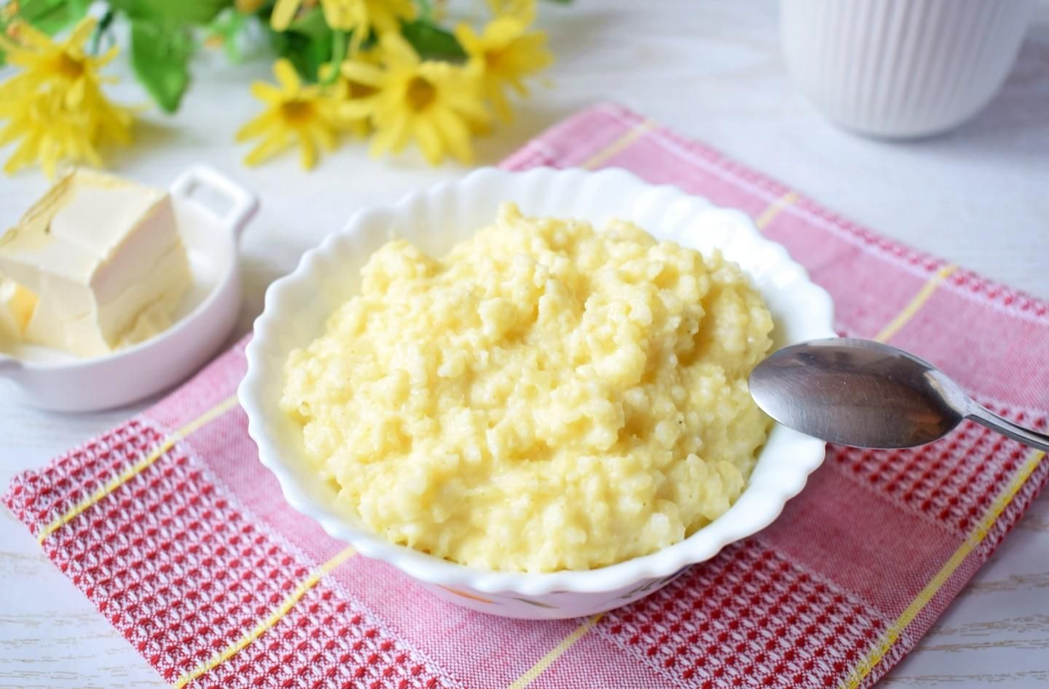
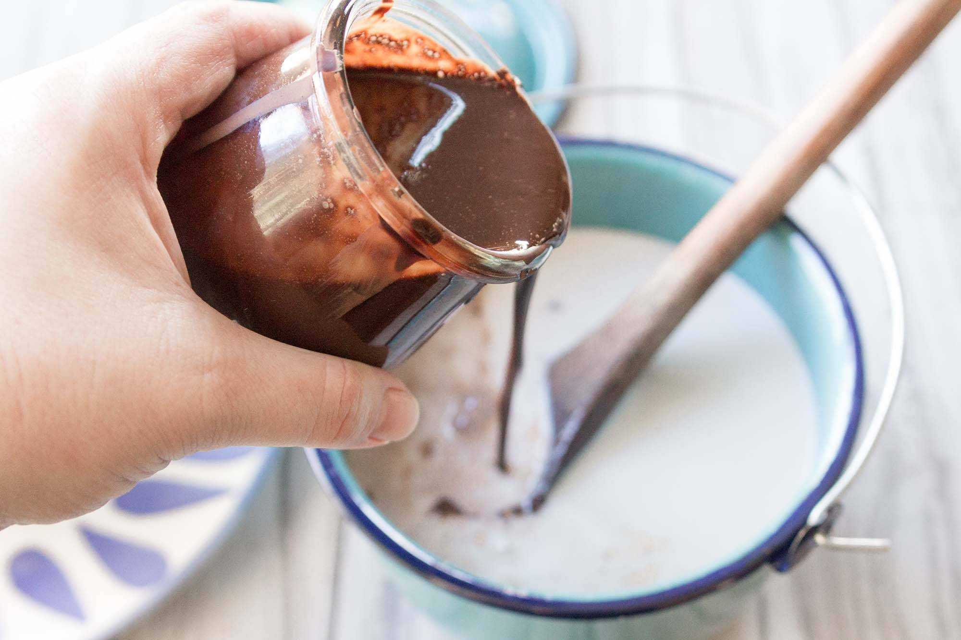
Завтрак
Каша пшенная на молоке
Вязкую кашу готовят на молоке с добавлением воды.Подготовленную крупу всыпают в кипящую жидкость, добавляют сахар и варят периодически помешивая,пока каша не загустеет. Отпускают с прокипяченным сливочным маслом.
Какао на молоке
Какао кладут в посуду смешивают с сахаром,добавляют небольшое количество кипятка и растирают до однородной массы,затем вливают при постепенном помешивании кипяченое горячее молоко,остальной кипяток и доводят до кипения, периодически убирая образовавшуюся пенку.

Slide 4
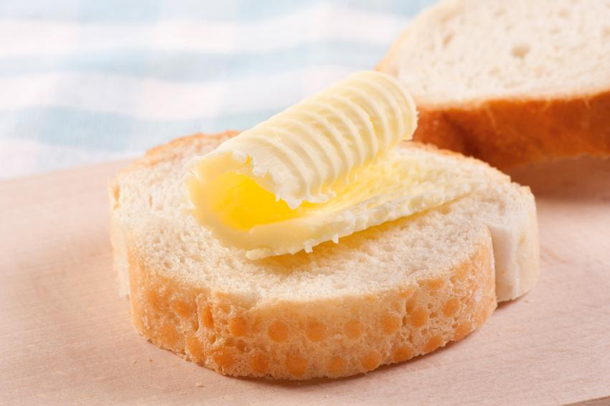
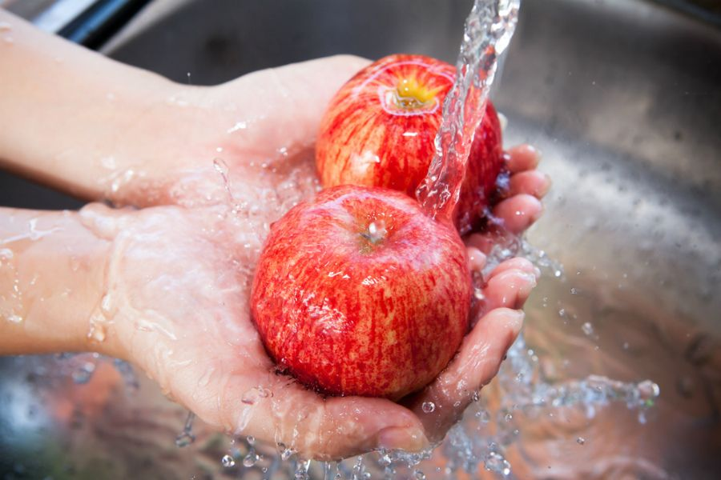
Завтрак
Бутерброд с маслом на батоне
Хлеб нарезают ломтиком толщиной 1-1,5 см.,масло намазывают тонким слоем.
Фрукты
Перебирают и используют только свежие фрукты без признаков порчи.Перед раздачей тщательно промывают под проточной водой.

Slide 5
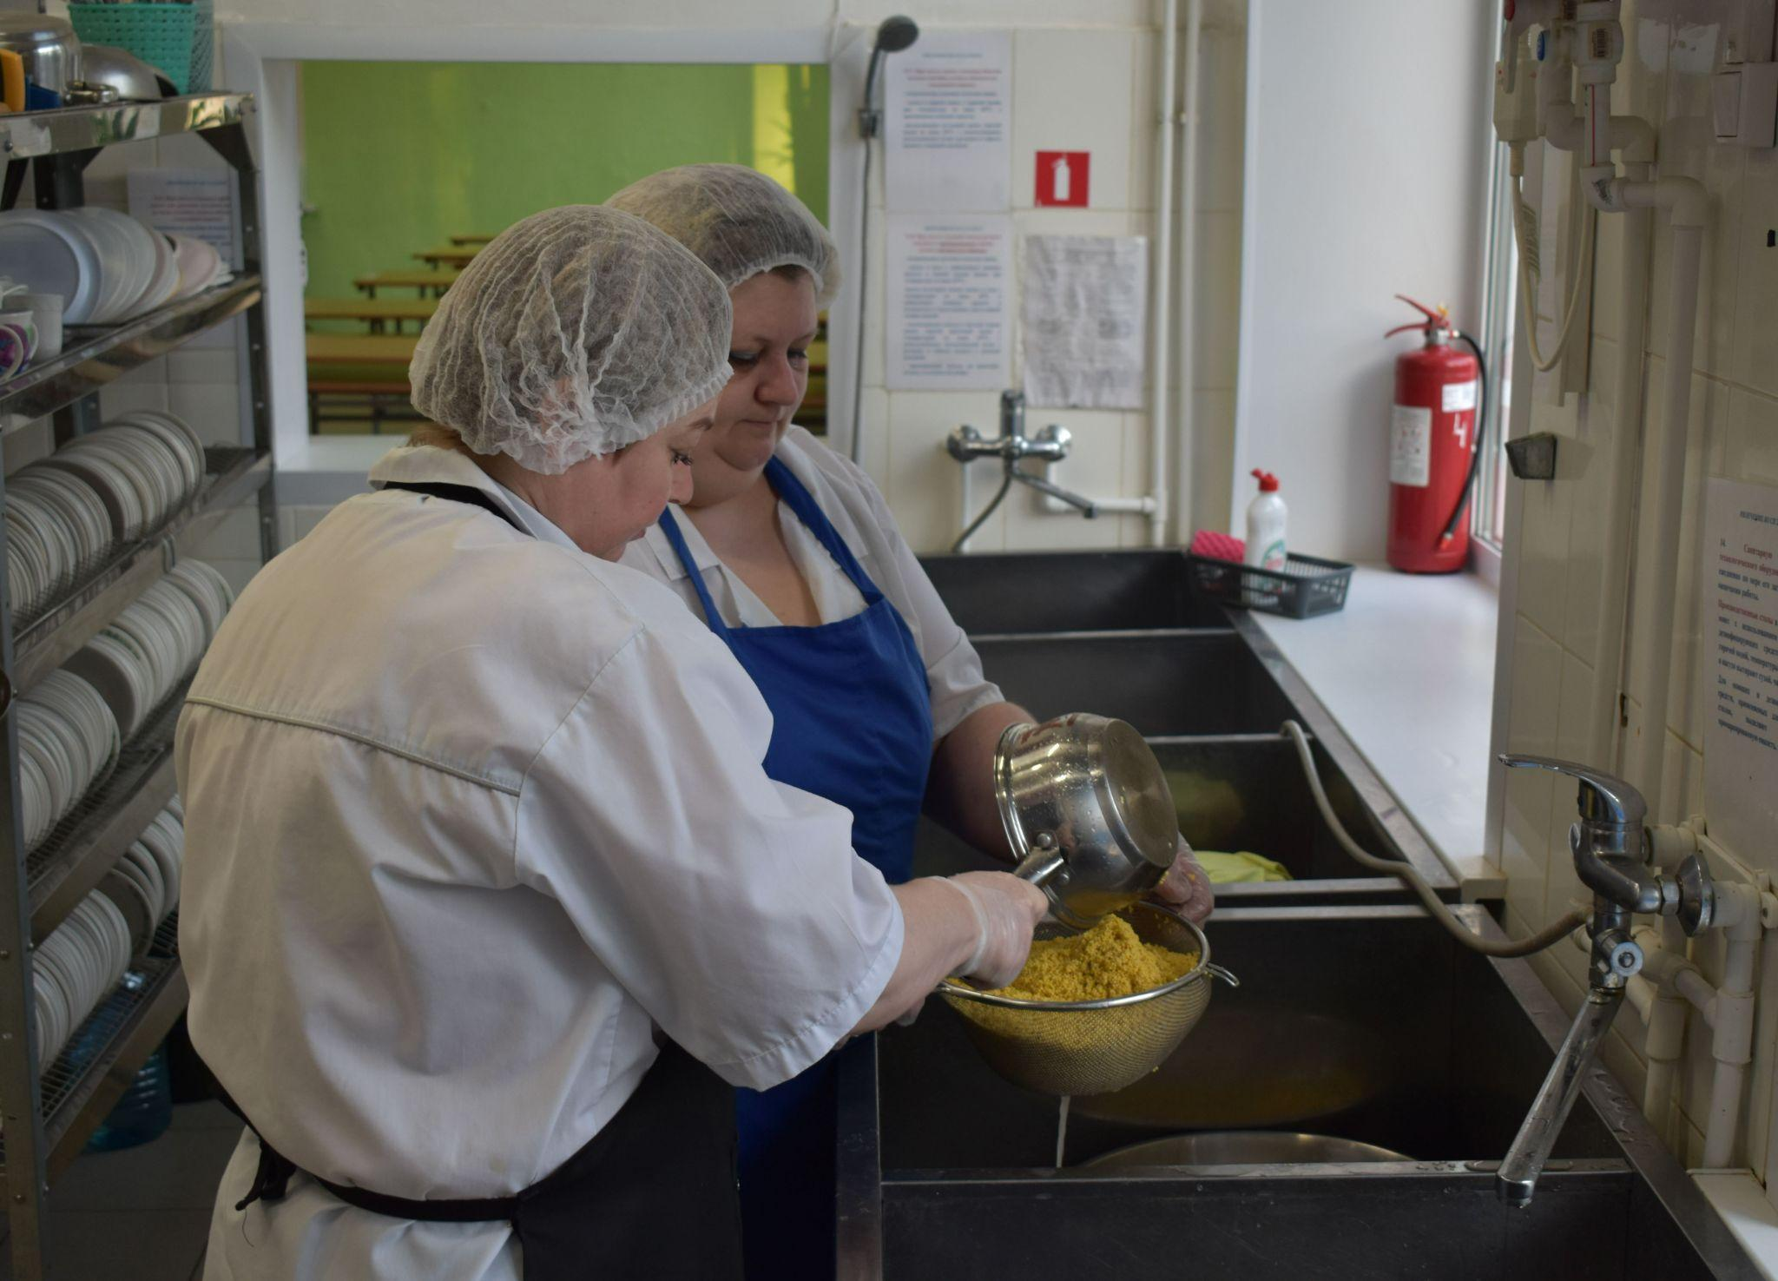
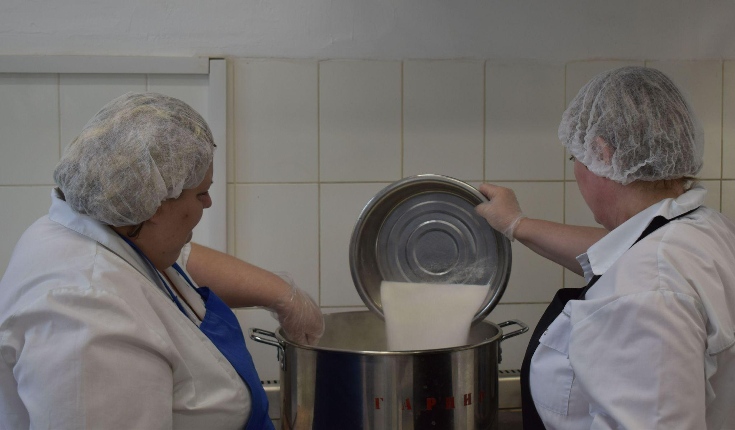
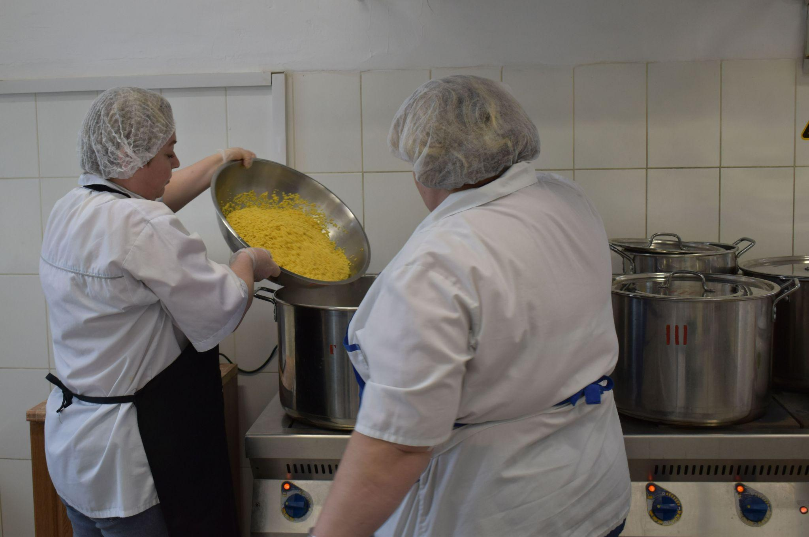
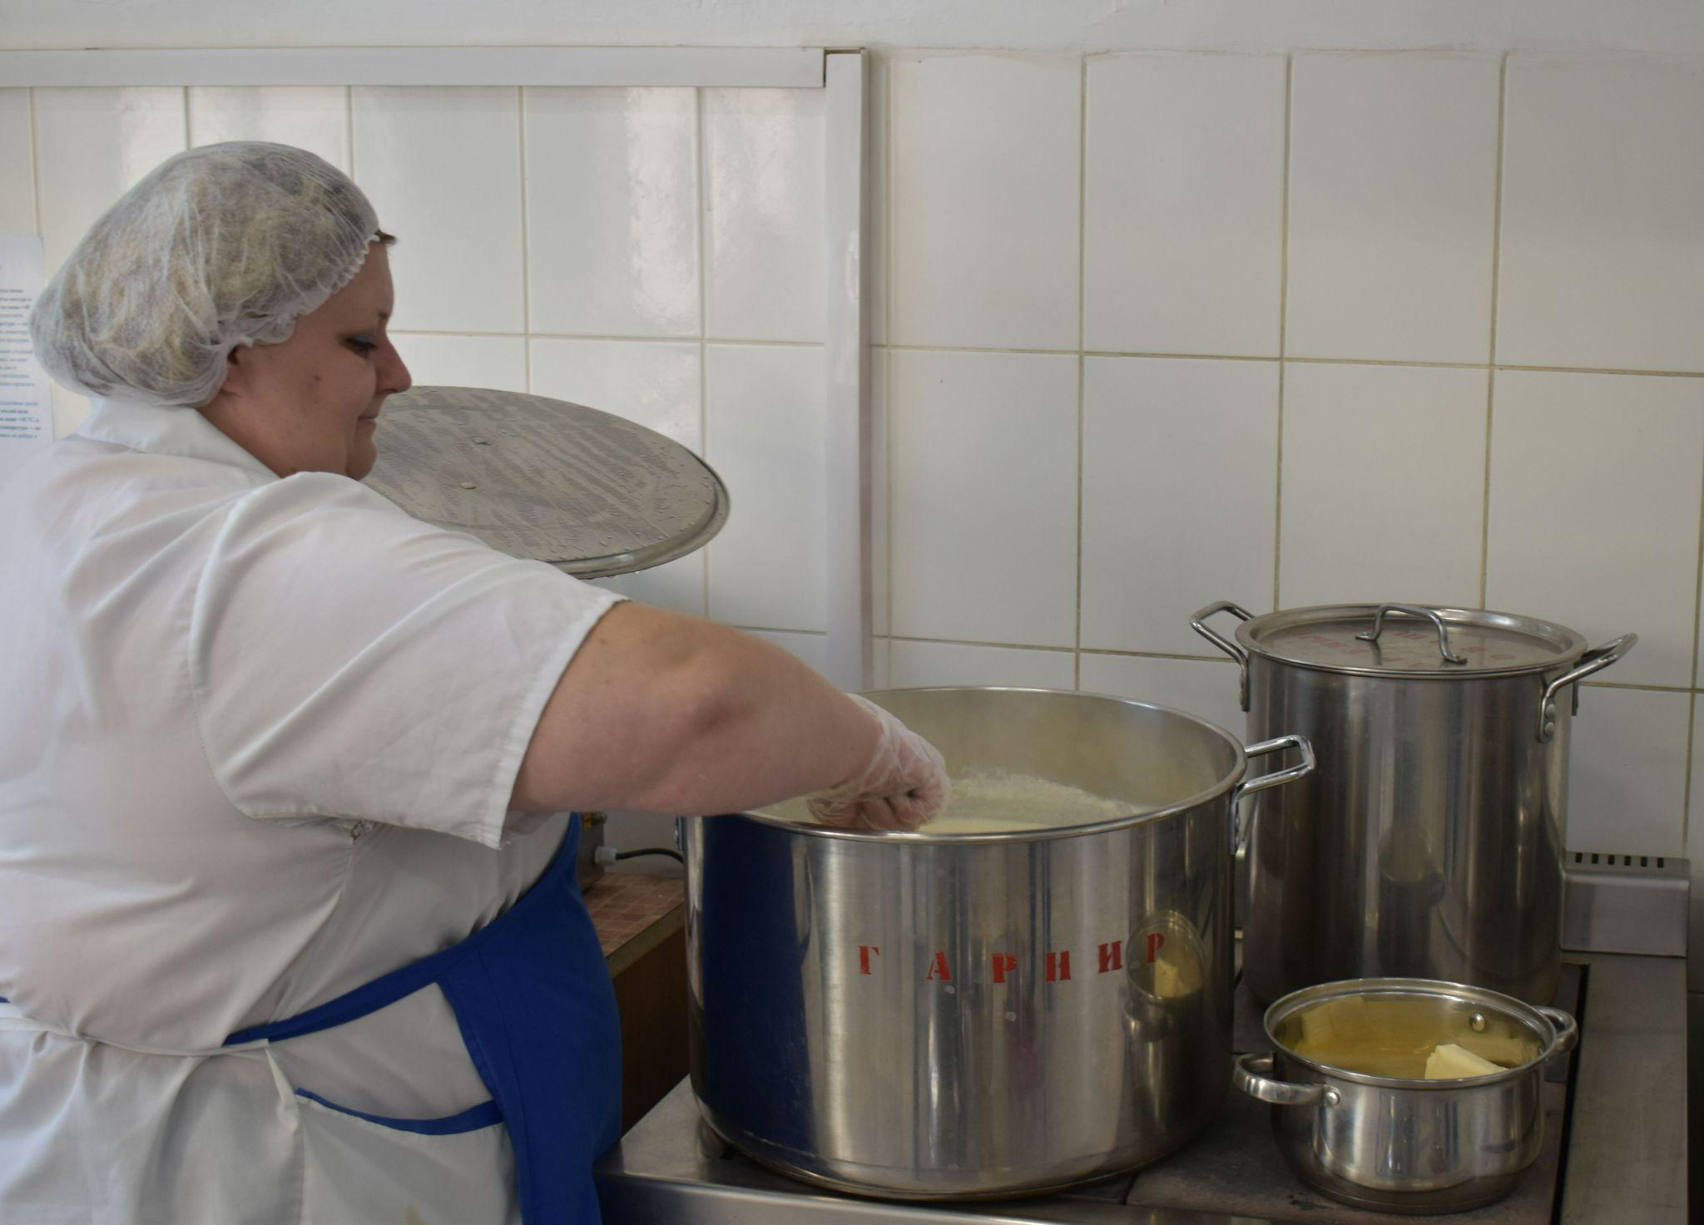
Варим пшенную кашу

Slide 6
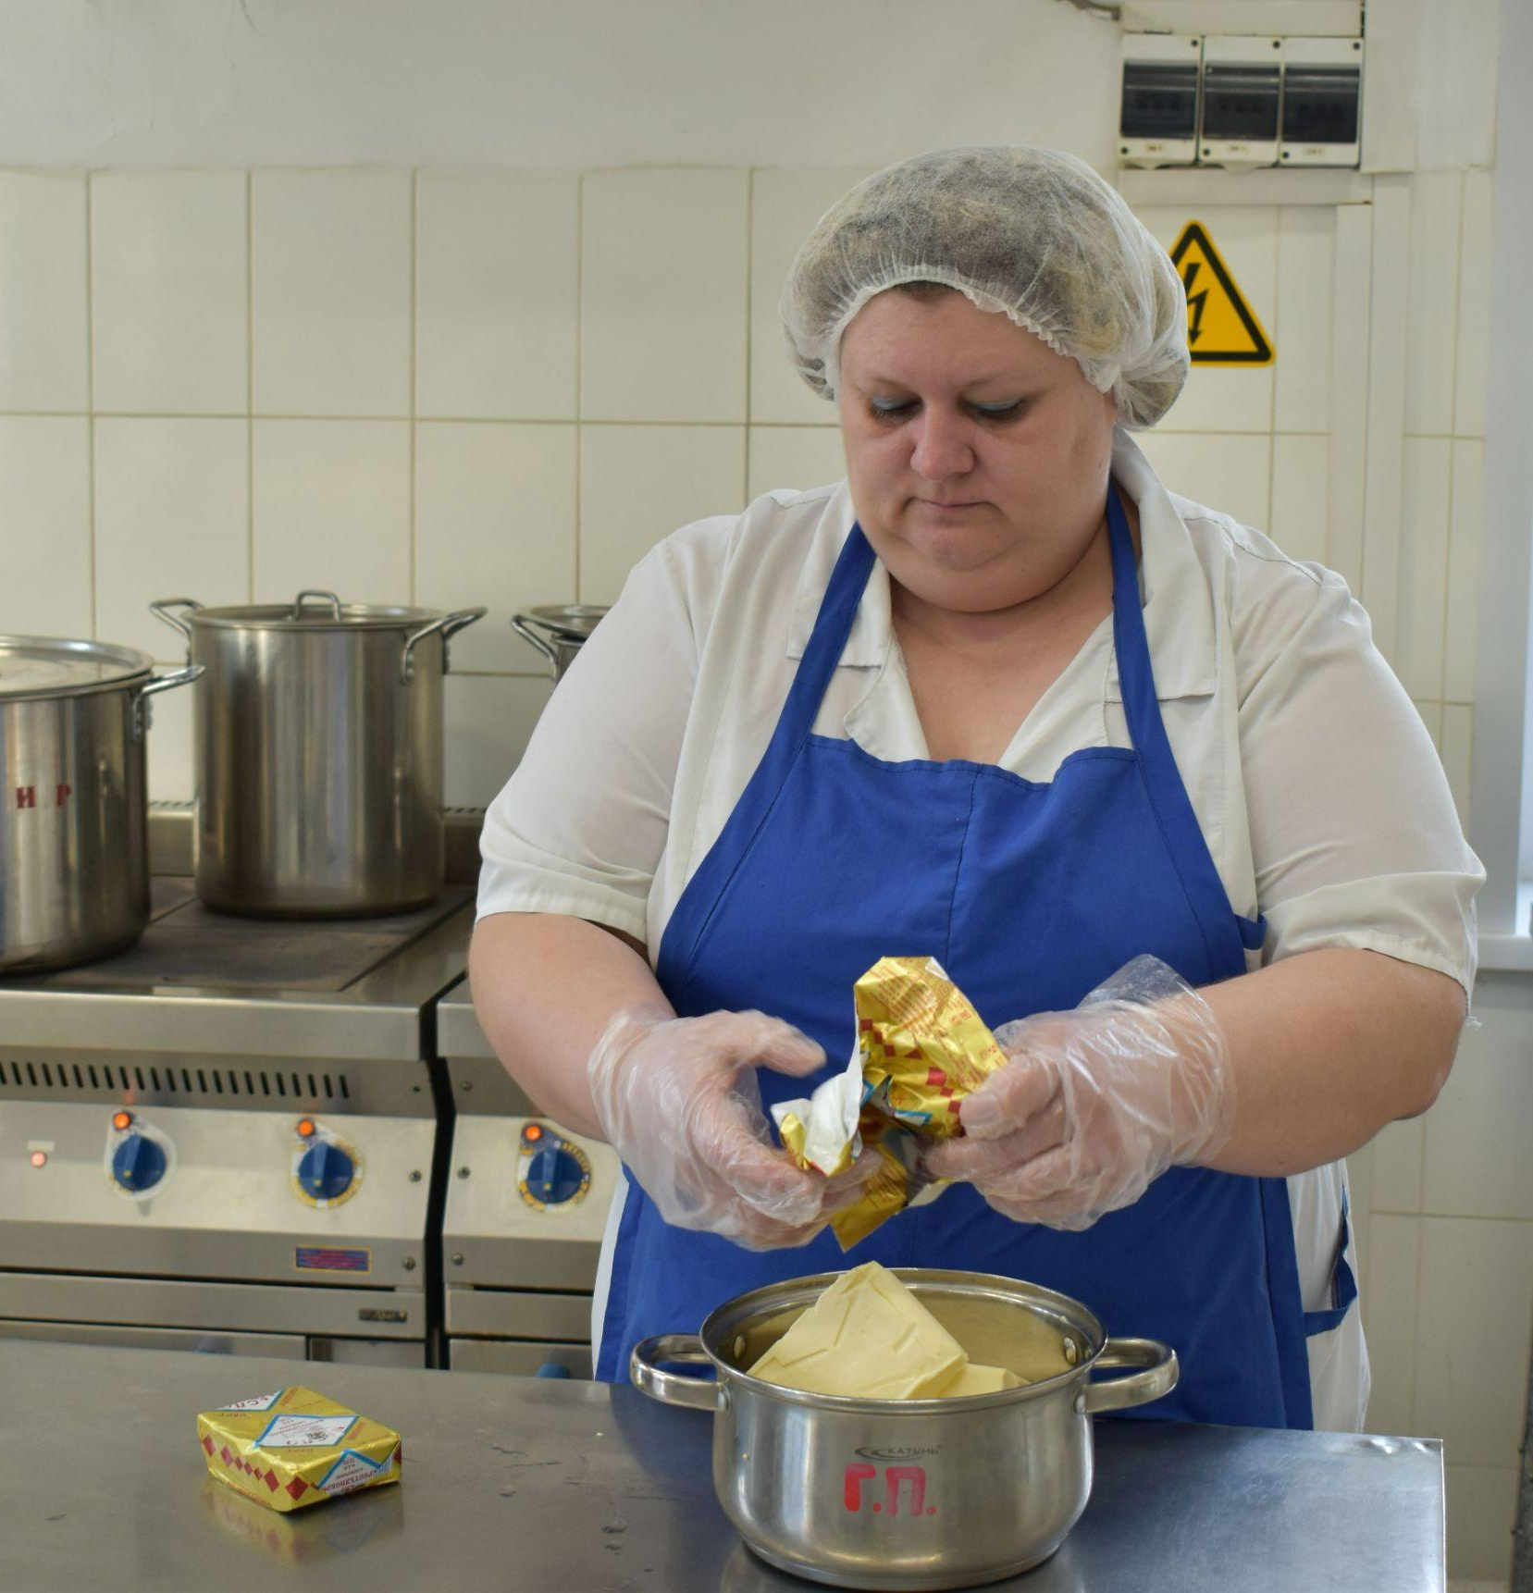
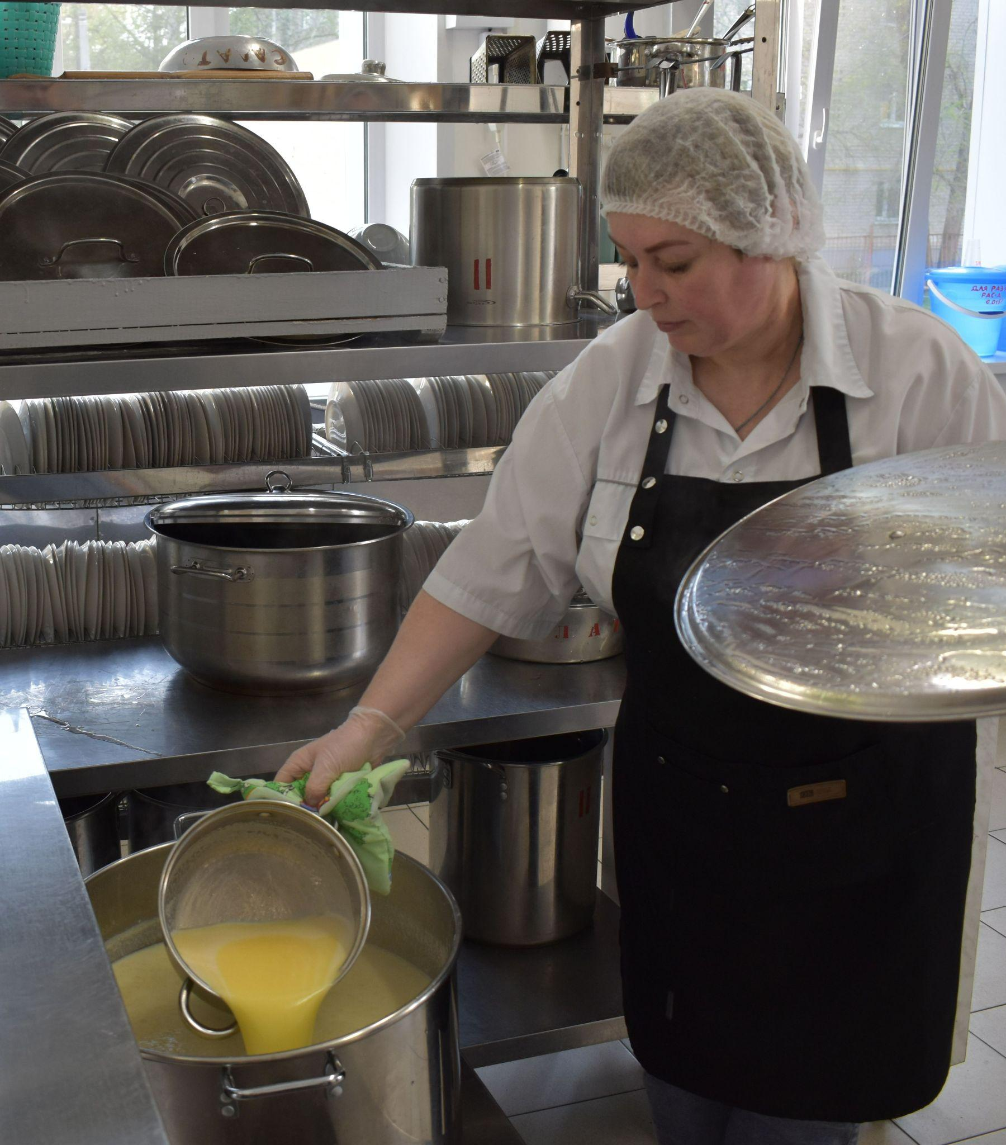
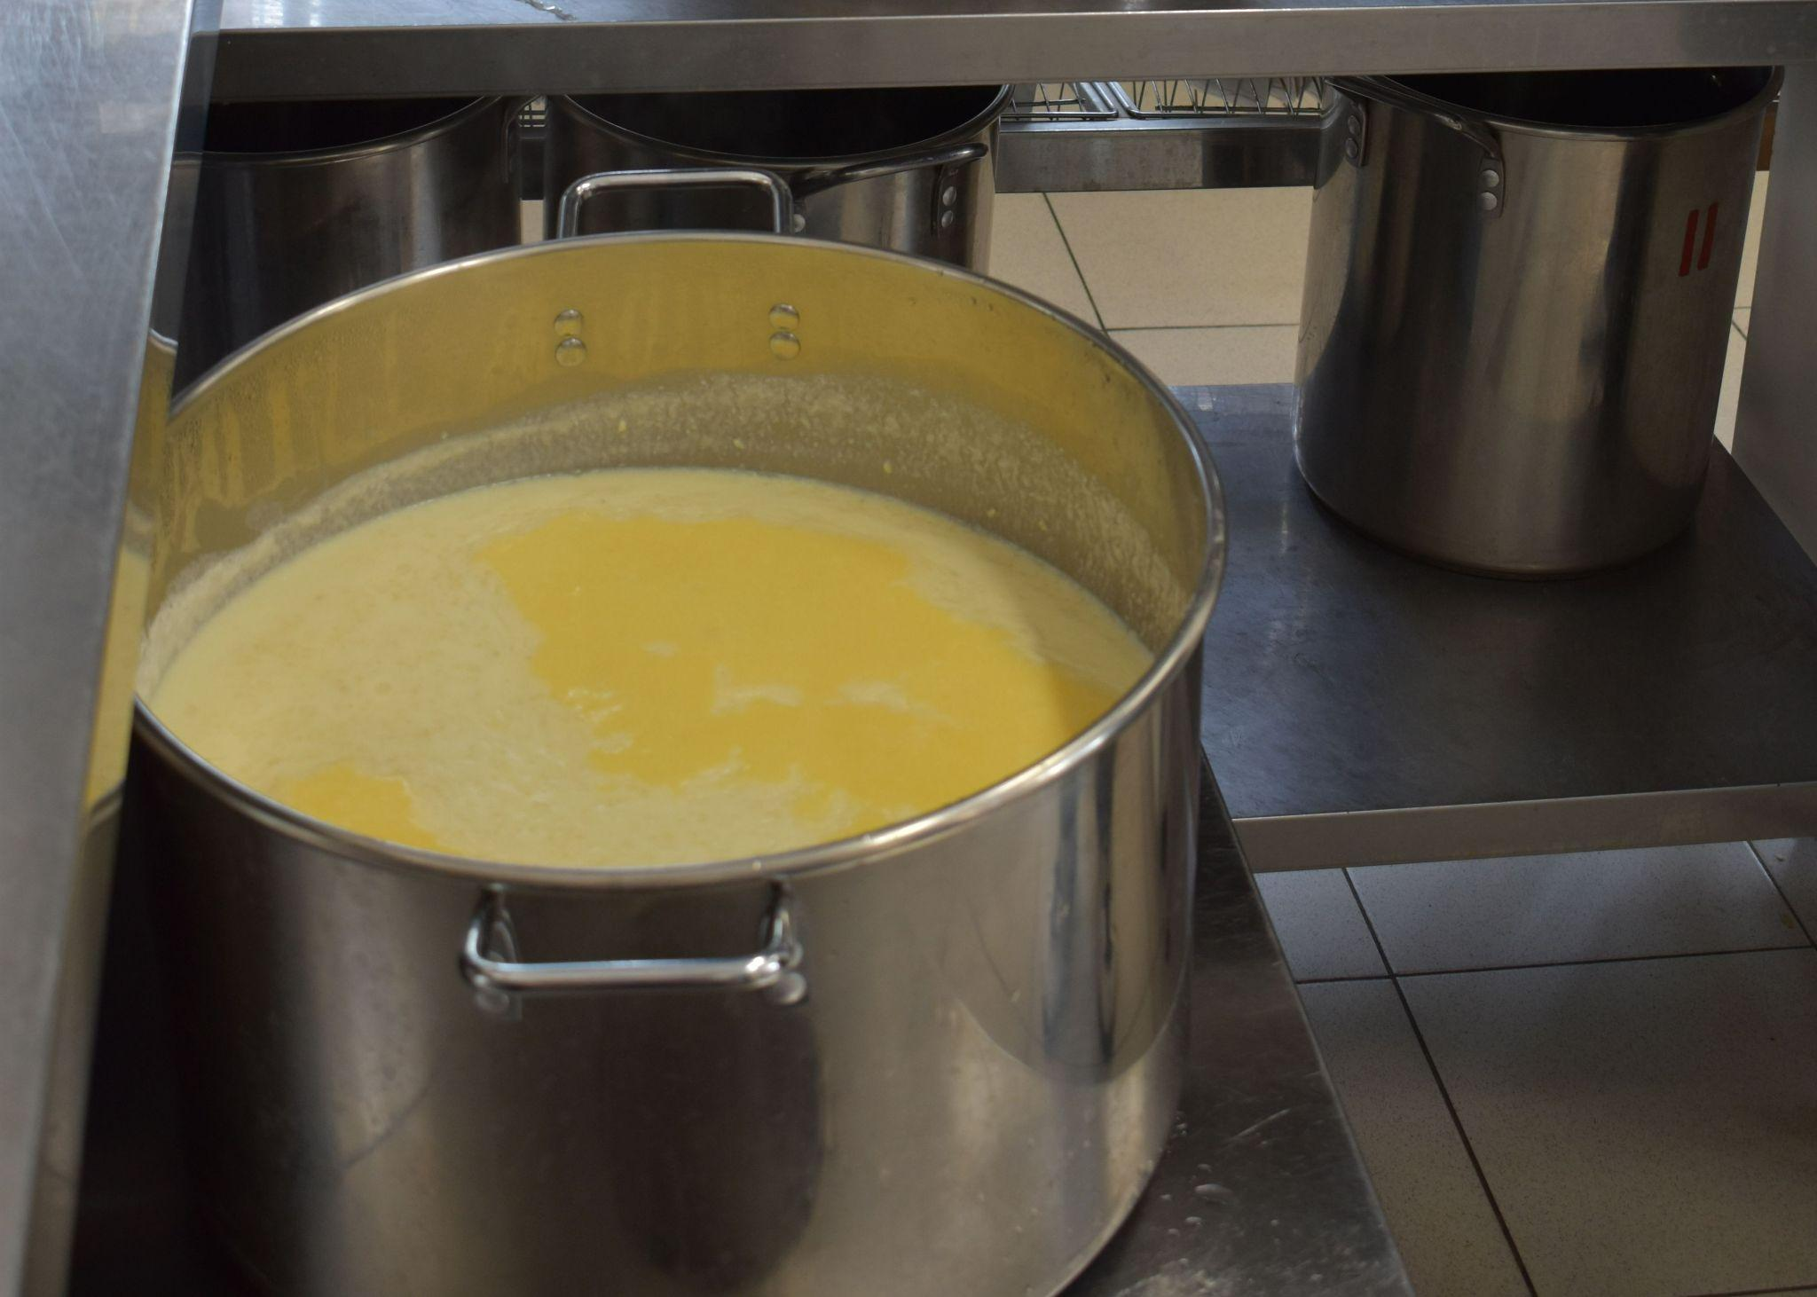
Добавляем сливочное масло в кашу

Slide 7
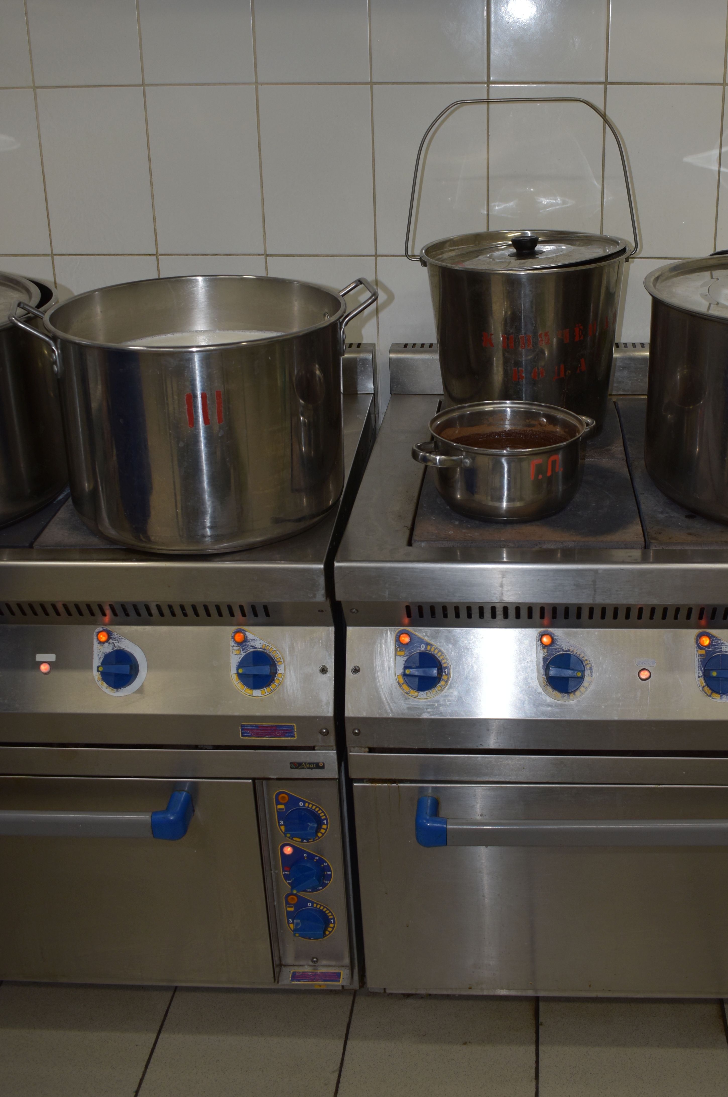
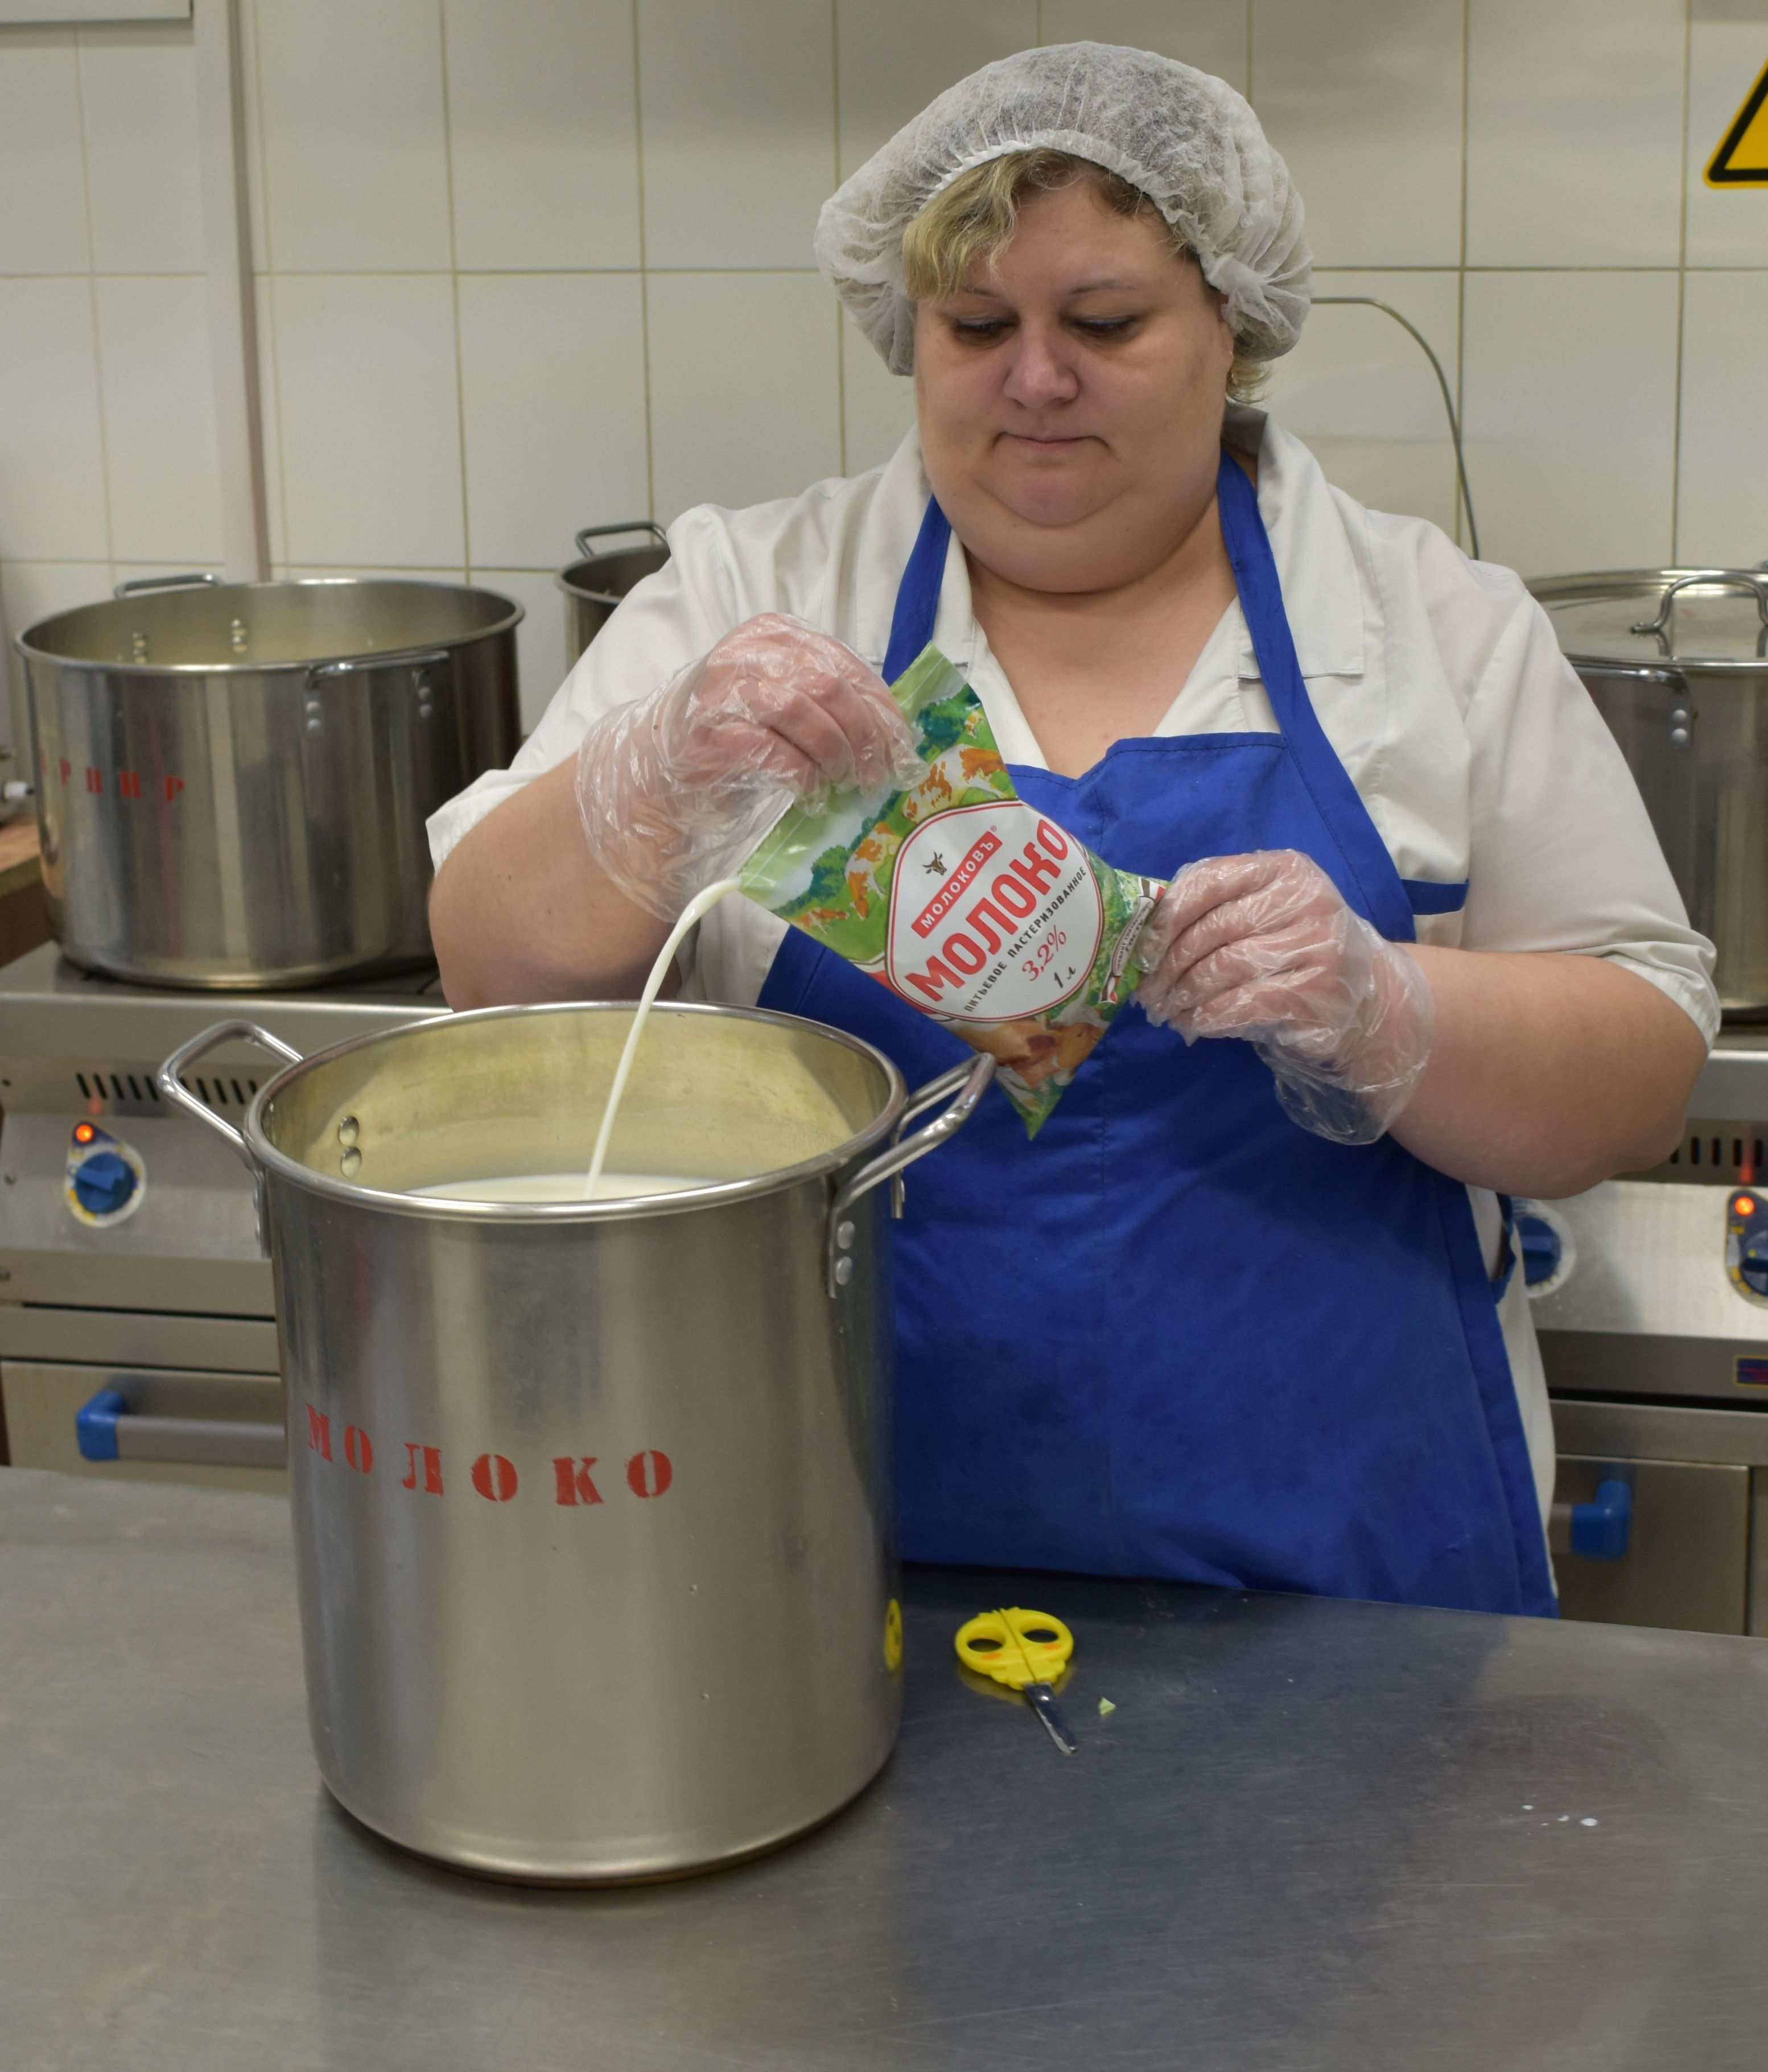
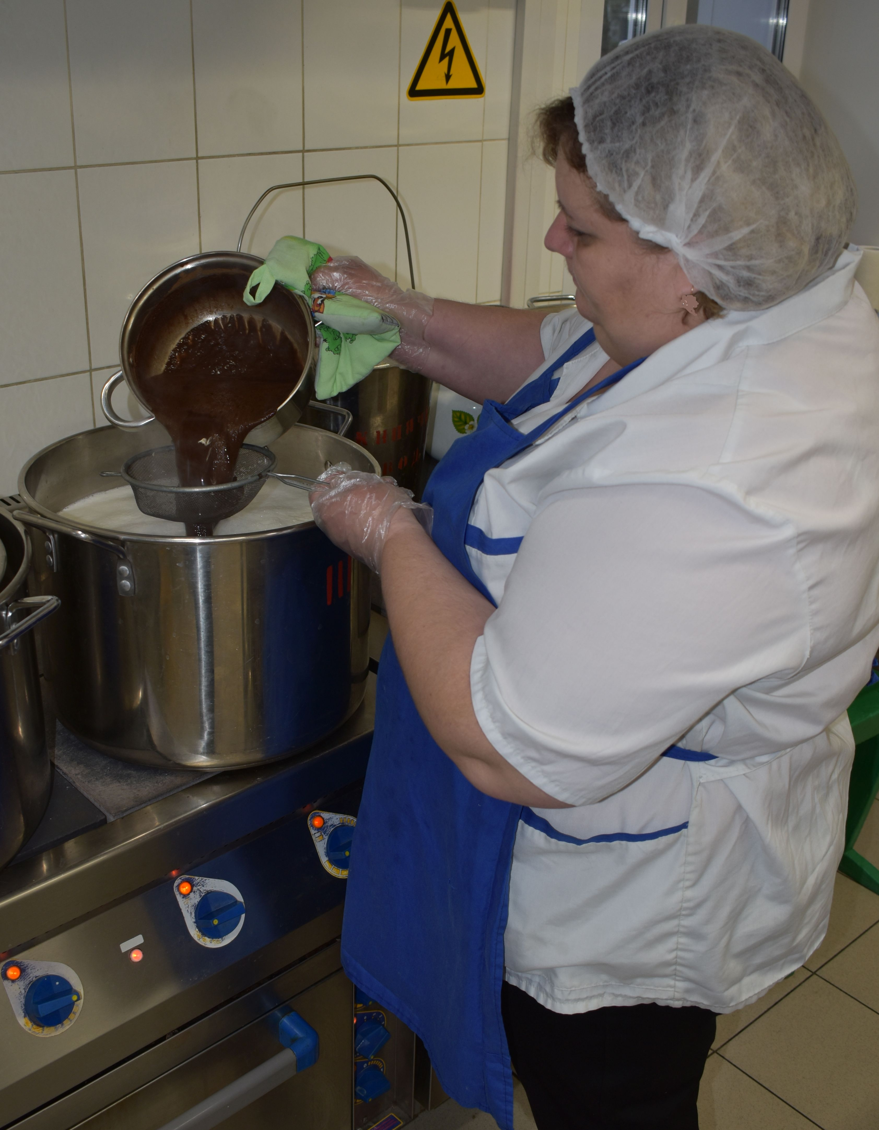
Приготовление какао на молоке

Slide 8
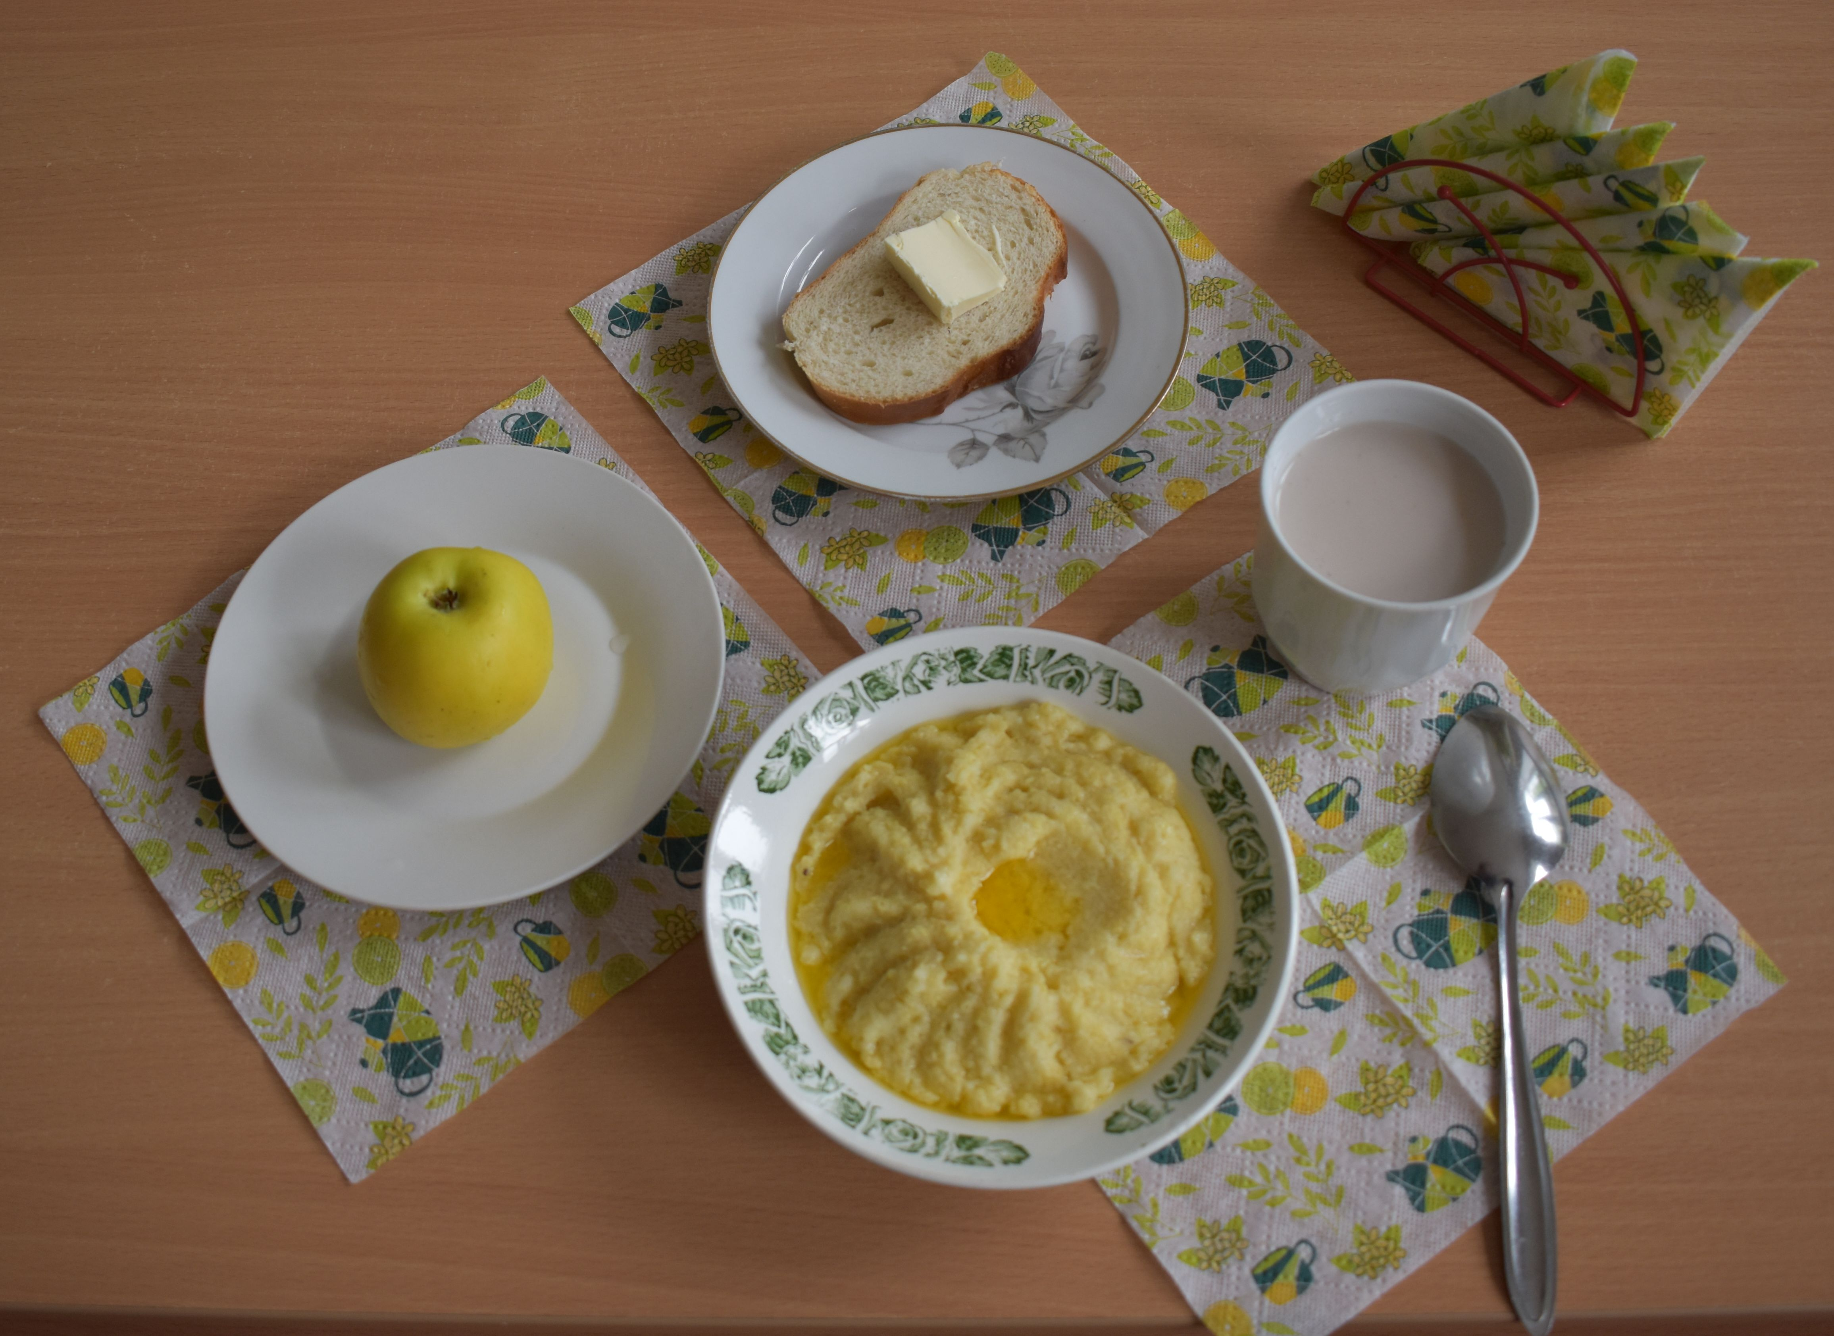
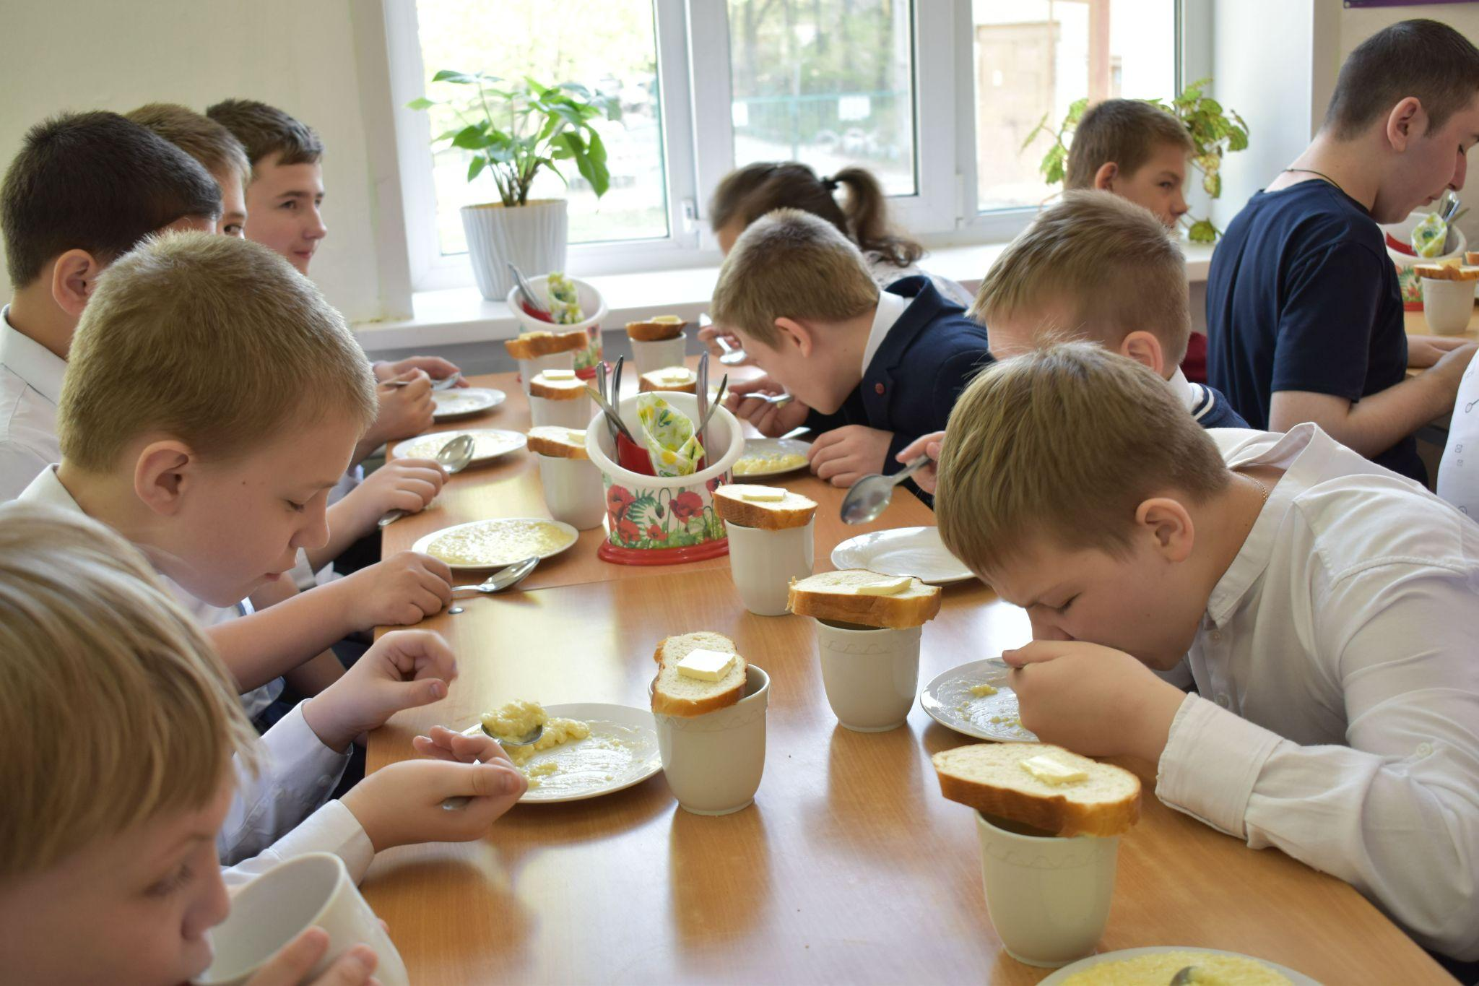
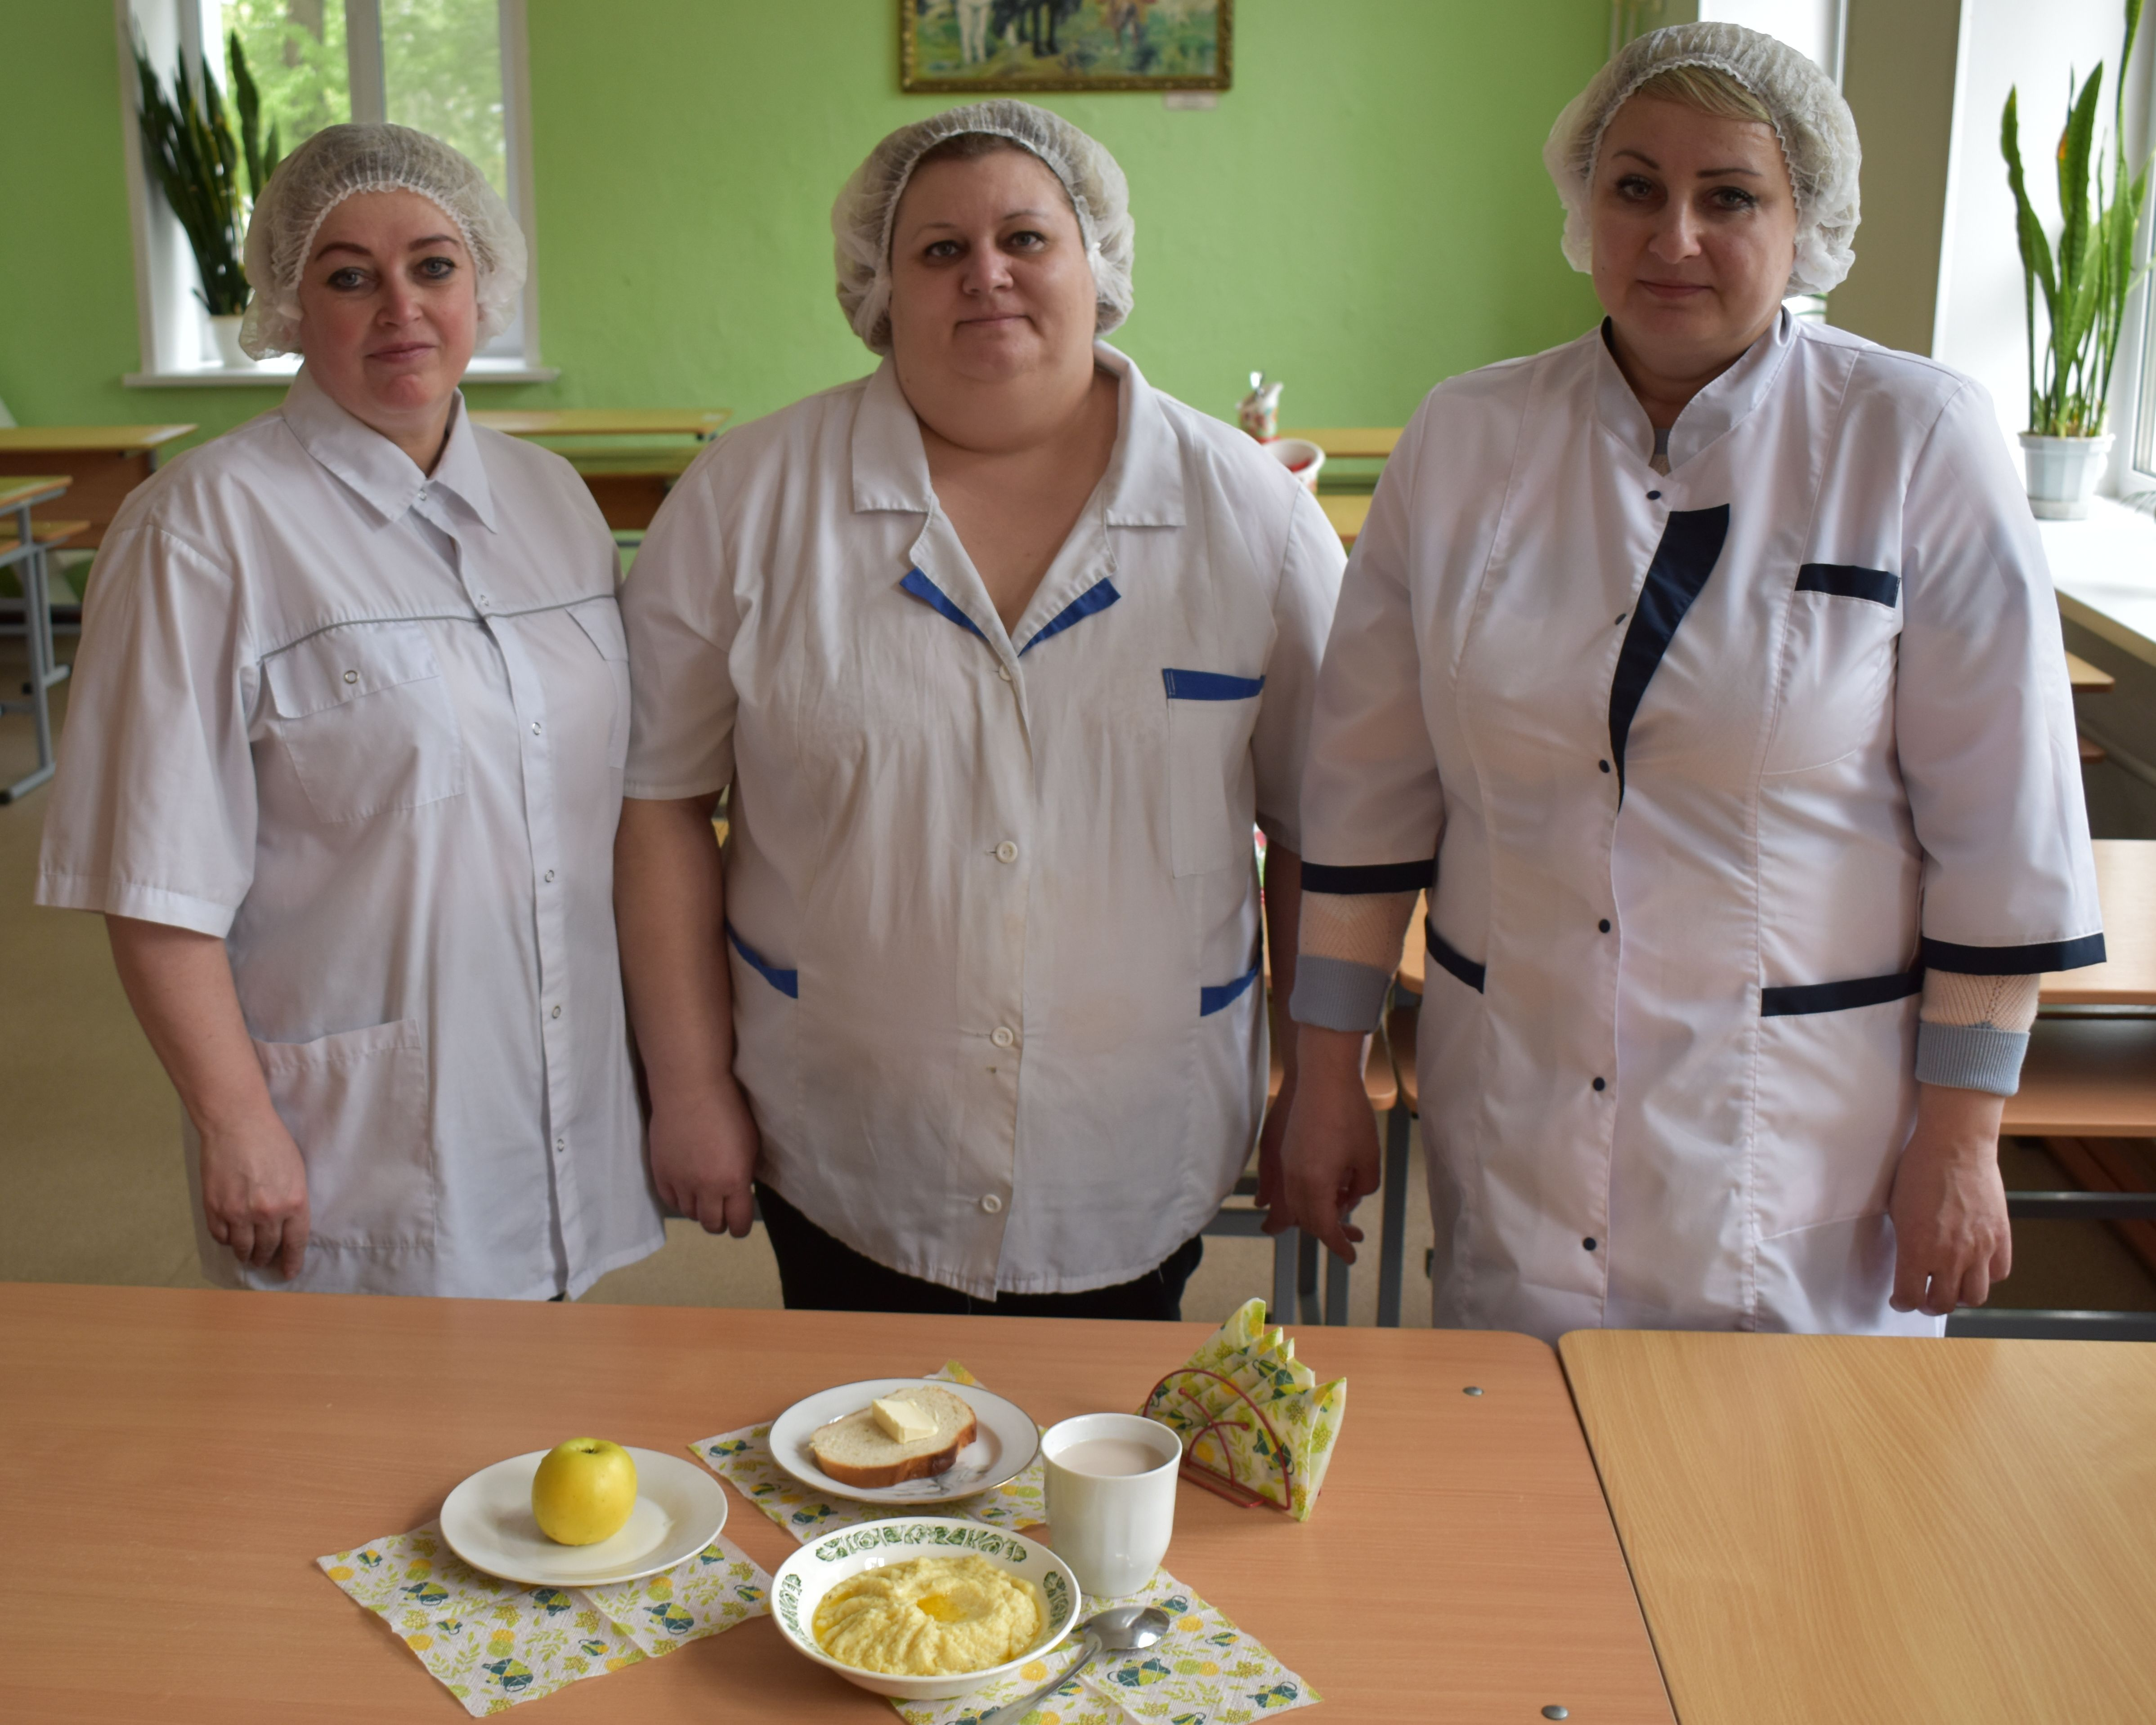
Вкусный завтрак готов!
Приятного аппетита!

